Slide 1
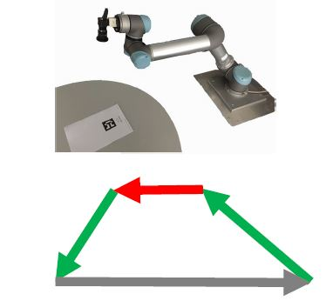
Camera
End-effector
Calibration
Robot_Base
카메라로부터 엔드이펙터로의 변환을 찾아야한다.

Slide 2
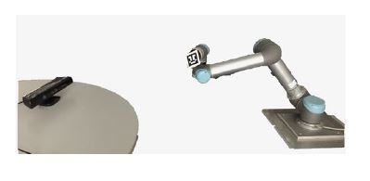
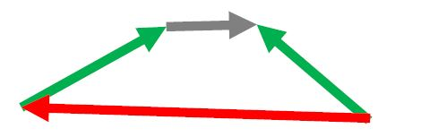
End-effector
Calibration
Robot_Base
Camera
카메라의 좌표계에서 로봇 베이스로의 변환을 찾아야한다.

Slide 3
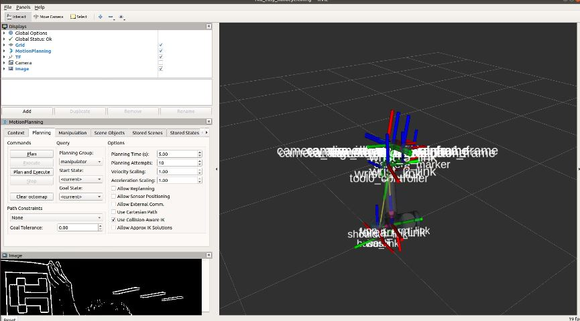

Slide 4
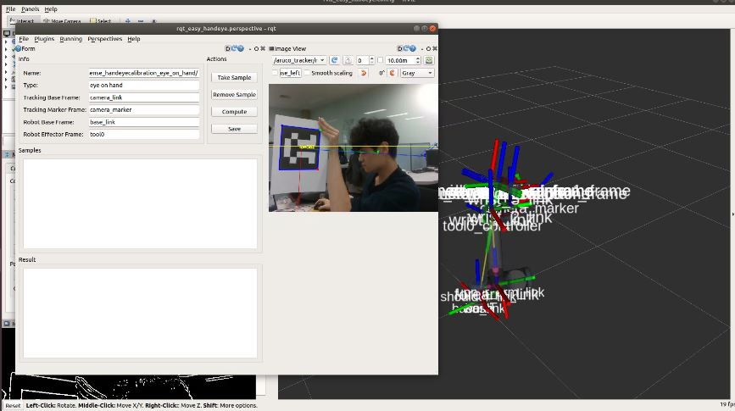

Slide 5
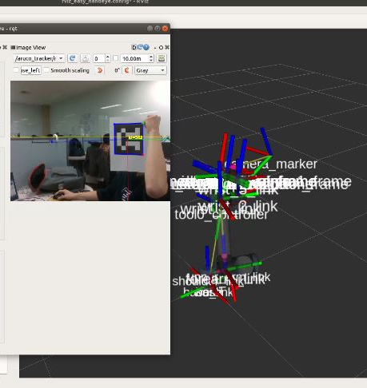

Slide 6
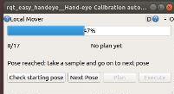
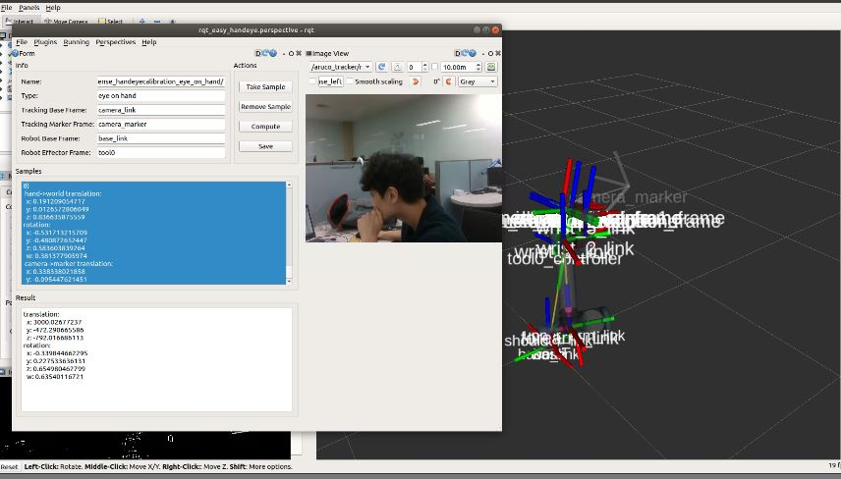

Slide 8
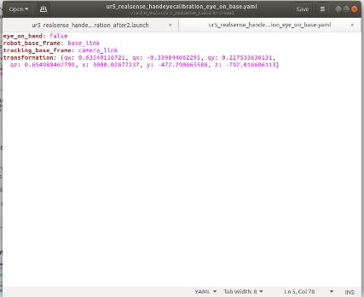

Slide 9
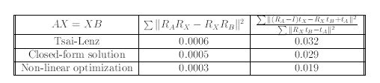
다음과 같이 Calibration 과정에서 노이즈, 실제 작업중일때의 노이즈가 발생할 수 있다.
오차값 : calibration을 통해 얻은 matrix로 실제 작업을 수행했을때와 이상적인 움직임의 차
안정성 : 외부 노이즈(섭동)가 가해졌을때, matrix방정식의 해에 얼마나 영향을 주는지

